Slide 1
Σταμάτης Σπανουδάκης
Γιώργος Σαραντάρης

Slide 2
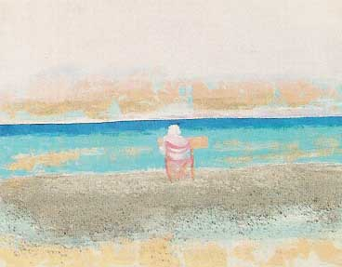
Βασιλείου Σπύρος (1902-1985)

Slide 3
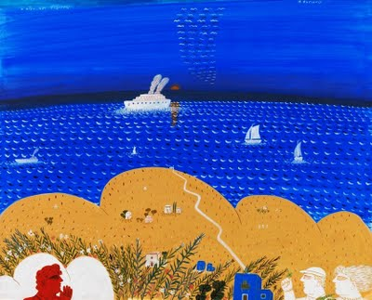
Αλέκος Φασιανός

Slide 4
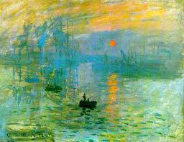
Μονέ ( 1840 - 1926)

Slide 5
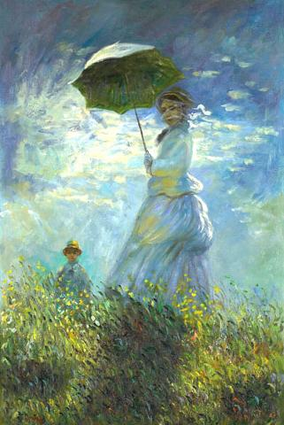
Μονέ ( 1840 - 1926)

Slide 6
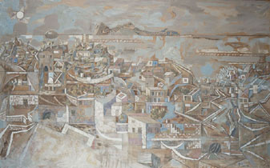
Νίκος Χατζηκυριάκος-Γκίκας (1906-1994)

Slide 7
Αδριανός Σωτήρης

Slide 8
Ορέστης Κανέλλης (1910-1979)

Slide 9
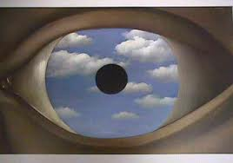
ΡΕΝΕ ΜΑΓΚΡΙΤ (1898 – 1967)

Slide 10
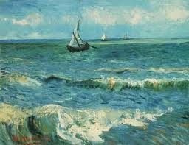
Βίνσεντ βαν Γκογκ( 1853 – 1890)

Slide 11
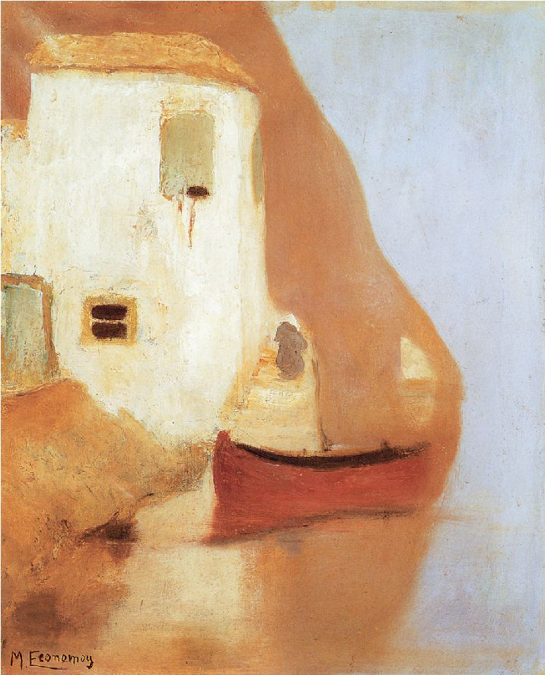
ΜΙΧΑΛΗΣ ΟΙΚΟΝΟΜΟΥ (1888 – 1933)

Slide 12
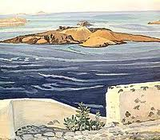
Κωνσταντίνος Μαλέας ( 1879 – 1928)

Slide 13
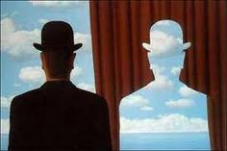
ΡΕΝΕ ΜΑΓΚΡΙΤ (1898 – 1967)

Slide 14
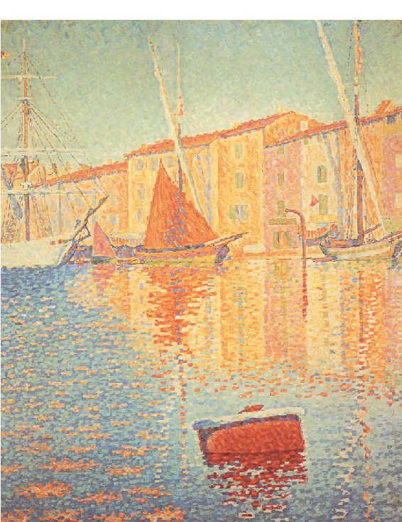
ΠΟΛ ΣΙΝΙΑΚ (1863 - 1935).

Slide 15
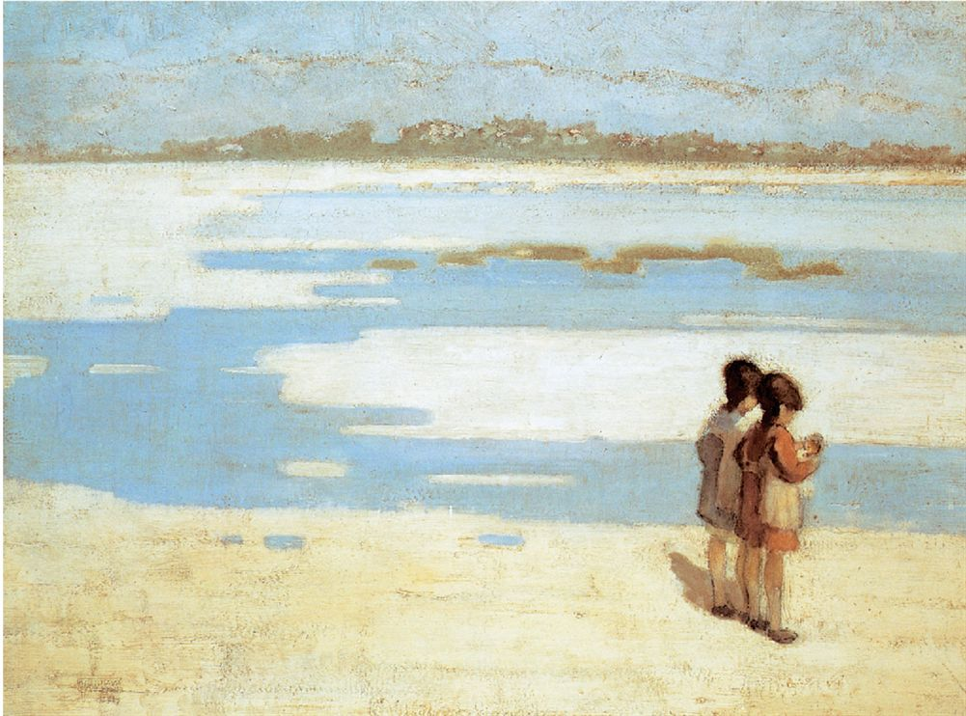
ΘΕΟΦΡΑΣΤΟΣ ΤΡΙΑΝΤΑΦΥΛΛΙΔΗΣ (1881 – 1955)

Slide 16
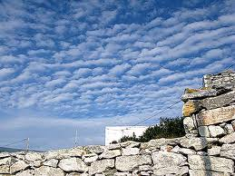

Slide 17
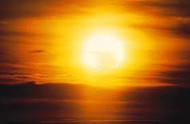

Slide 18
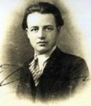
Γιώργος Σαραντάρης Θ' ανάψω δάφνες να φλομώσει ο ουρανός μήπως και μυριστείς πατρίδα και γυρίσεις μέσ' απ' τα δέντρα που σε γνώριζαν και που γι' αυτό τη στιγμή του θανάτου σου άξαφνα τινάξανε άνθος Εμάς τους γύφτους άσε μας τους «οικούντας εν τοις κοίλοις» τι δε νογάμε από γιορτή Και τα πουλιά δε βάνουμε προσάναμμα μα στον ύπνο μας καθώς μας είχες μυήσει δώθε από τη φθορά πλέκουμε τους κισσούς μακριά σου πιο κι απ' το Α του Κενταύρου «Ως εν τινι φρουρά εσμέν» μαργωμένοι μες στο χρόνο κι από τραγούδι αμάθητοι Μόνος εσύ ο αιρετικός της ύλης αλλ' ομόθρησκος των αετών το ύστερο άλμα τόλμησες. Κι οι ποιμένες σ' είδανε της Πρεμετής μες στης άλλης χαράς το φως να οδοιπορείς πιο νέος Τι κι αν ο κόσμος μάταιος έχεις μιλήσει ελληνικά ως «εις τον έπειτα χρόνον» κι από την ομιλία σου ακόμη βγάνουν θυμίαμα οι θαλασσινοί κρίνοι και κάποιες θρυλικές κοπέλες κατά σε μυστικά στρέφουνε τον καθρέφτη του ήλιου. 1955

